Slide 2
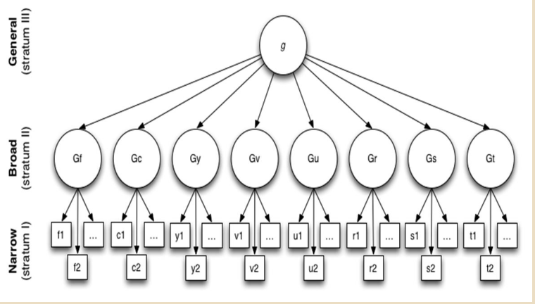

Slide 3
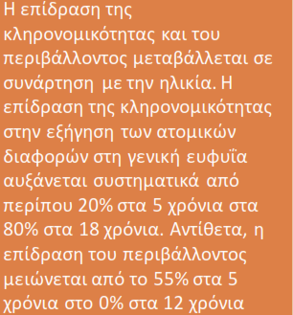

Slide 5
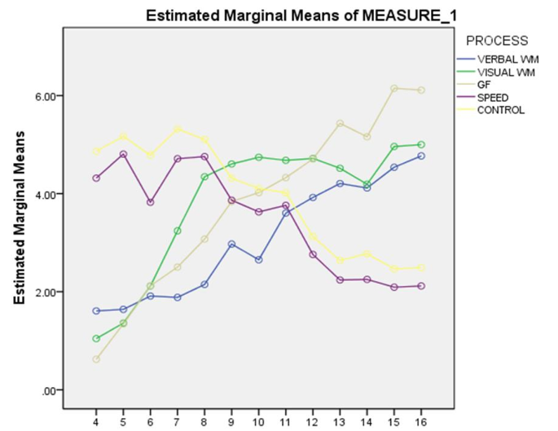

Slide 8
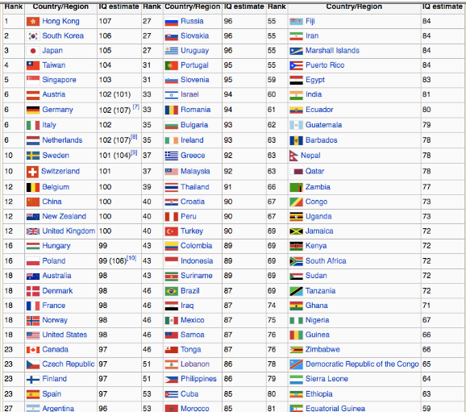

Slide 9
Μαθησιακές δυσκολίες
Προβλήματα λόγου
Νοητική αναπηρία
Κοινωνικο – συναισθηματικές διαταραχές
Σοβαρές αισθητηριακές διαταραχές (π.χ. τύφλωση)
Κινητικές αναπηρίες
ΔΑΦ
Προβλήματα υγείας
ΕΞΑΙΡΕΤΙΚΗ ΕΥΦΥΙΑ

Slide 10
Ένταξη συμπερίληψη έννοια

Slide 11
Πλεονεκτήματα σε
Κοινωνική και συναισθηματική ανάπτυξη
Κοινωνική συμπεριφορά - Κοινωνικοποίηση
Βελτίωση κινήτρων
Παροχή προτύπων
ΟΦΕΛΟΣ ΚΑΙ ΓΙΑ ΜΑΘΗΤΕΣ ΤΥΠΙΚΗΣ ΑΝΑΠΤΥΞΗΣ

Slide 12
Προβληματισμοί
Υποστήριξη – ΕΠΕ – (γνώση – χρόνος –συνεργασία)
Αριθμός μαθητών
Χαμηλότερη ποιότητα εκπαίδευσης
Έλλειψη εξειδικευμένου προσωπικού
ΝΕΟΣ ΡΟΛΟΣ ΕΚΠΑΙΔΕΥΤΙΚΟΥ -ΩΝ

Slide 13
Στάση εκπαιδευτικών
Μεταρρυθμιστές (πλήρη ένταξη)
Μετριοπαθείς (υπό όρους)
Παραδοσιακοί (σε άλλο πλαίσιο)
ΠΛΕΙΟΨΗΦΙΑ ΜΕΤΡΙΟΠΑΘΕΙΣ

Slide 15
Τεχνικές συμπερίληψης

Slide 16
Ήπια προβλήματα συμπεριφοράς (άμεση διδασκαλία
Καθοδηγούμενη ανακάλυψη, υποστηρικτικά προγράμματα)
Σοβαρότερα προβλήματα συμπεριφοράς (κίνητρα, διαπροσωπική σχέση, συνεργασία με ειδικούς, προσαρμογή διδασκαλίας, εμπλοκή οικογένειας, αυτορρύθμιση)
Μαθησιακές δυσκολίες (τροποποίηση περιεχομένου, λεξιλόγιο, περίληψη, γραφήματα, συνεργασία)
Υπερκινητικότητα (οργάνωση περιβάλλοντος, θετική ενίσχυση αμοιβές, ποικιλία δραστηριοτήτων, κίνηση, οπτική επαφή, έλεγχος)
ΚΑΝΟΝΕΣ

Slide 17
2. Διδασκαλία συνομιλήκων
Διαφορά επίδοσης
όχι Ισότιμη επίδοση

Slide 18
3. Ομαδοσυνεργατική μάθηση
Προϋποθέσεις
Ομάδες τεσσάρων (όχι σταθερές)
1 καλός
2μέτριοι
1αδύνατος

Slide 19
4. Συνεργατική διδασκαλία
Δύο εκπαιδευτικοί (γενικής – ειδικής)
Προσφέρει:
Δυνατότητα για εξατομικευμένη διδασκαλία
Αλληλοϋποστήριξη των εκπαιδευτικών
Διευρύνει τη διδακτική μεθοδολογία
Απαλείφει το στιγματισμό
Αυξημένη πειθαρχία

Slide 20
Προσοχή
η σύγκριση είναι ατομική

Slide 21
Επισκόπηση έργο
Notes:
Τι είναι το έργο σχετικά με;
Ορισμός ο σκοπός αυτού του έργου
Είναι παρόμοιο με έργα του παρελθόντος ή είναι νέα προσπάθεια;
Ορίστε το εύρος αυτού του έργου
Είναι ανεξάρτητο έργο ή σχετίζεται με άλλα έργα;
* Σημειώστε ότι αυτή η διαφάνεια δεν είναι απαραίτητη για συσκέψεις εβδομαδιαίας κατάστασης

